Slide 1
动态规划
Monster_Yi

Slide 2
BZOJ 4033
有一棵点数为N的树，树边有边权。给你一个在0~N之内的正整数K，你要在这棵树中选择K个点，将其染成黑色，并
将其他的N-K个点染成白色。将所有点染色后，你会获得黑点两两之间的距离加上白点两两之间距离的和的收益。
问收益最大值是多少。
N<=2000,0<=K<=N

Slide 3
BZOJ 4033
树形背包，比较简单，复杂度O(n^2)
f[i][j]表示以i为根的子树有j个黑的最大收益

Slide 4
BZOJ 2111
称一个1,2,...,N的排列P1,P2...,Pn是Magic的，当且仅当2<=i<=N时，Pi>Pi/2. 计算1，2，...N的排列中有多少是Magic的，答案可能很大，只能输出模P以后的值
N ≤ 10^6

Slide 5
BZOJ 2111
i的儿子为i<<1与i<<1|1,建出一棵树
f[i]=f[l]*f[r]*C(sz[i]-1,sz[l])
计算C(n,m)时，由于n和m可能小于p，需要使用Lucas

Slide 6
BZOJ 2302
给n个人安排座位，先给每个人一个1~n的编号，设第i个人的编号为ai（不同人的编号可以相同），接着从第一个人开始，大家依次入座，第i个人来了以后尝试坐到ai，如果ai被占据了，就尝试ai+1，ai+1也被占据了的话就尝试ai+2，……，如果一直尝试到第n个都不行，该安排方案就不合法。然而有m个人的编号已经确定(他们或许贿赂了你的上司...)，你只能安排剩下的人的编号，求有多少种合法的安排方案。由于答案可能很大，只需输出其除以M后的余数即可。
1≤n≤300

Slide 7
BZOJ 2302
能安排上座位的充要条件为编号<=i的人的个数>=i
f[i][j]为j个人编号<=i的方案数j>=i
s[i]为m个人中编号<=i的人数
枚举编号为i的人数k
f[i][j]=f[i-1][j-k]*C(n-m-j+k+s[i-1],k-s[i]+s[i-1])

Slide 8
BZOJ 2169
有N个点（编号1到N）组成的无向图，已经为你连了M条边。请你再连K条边，使得所有的点的度数都是偶数。求有多少种连的方法。要求你连的K条边中不能有重边，但和已经连好的边可以重。不允许自环的存在。求连边的方法数。我们只关心它模10007的余数。
N≤1000，M≤N，K≤1000，K≤N(N-1)/2

Slide 9
BZOJ 2169
f[i][j]表示连了i条边，j个点为奇点的方案数。
分三种状态转移（奇奇、奇偶、偶偶）
需要去掉重边的情况f[i][j]-=f[i-2][j]*(C(n,2)-(i-2))
最后需要除以k!变为无序情况

Slide 10
单调队列优化多重背包
若有n种物品，背包容量为m，物品体积、价值、最大使用次数为v,w,c，则朴素的动规方程为：f[i]=max{f[i-v*k]+w*k} (1<=k<=c)。
把所有可能达到的体积按照除以当前物品体积v的余数划分为0~v-1，则当余数为k(k∈[0,v-1])时又可划分为k,k+v,k+2*v…k+j*v…k+(m-k)/v*v
对于余数为k时的转移只会发生在以上列举出的几个体积上，可以建立关于以上几个体积的单调队列，以便于快速地找到最优决策。
这几个决策的体积和价值都不相同，直接没有可比性，所以利用体积为k+j*v这一特点，把需要插入队中的f[k+j*v]的价值减去j*w，就是当体积为k时的一个可以用于比较的“参考”价值。由于转移时，使用当前物品贡献的那一部分是二者之差，所以这与减掉j*w之前是等效的。
这样，每次求f[k+j*v]时，只需要在队列中找到一个最优的决策f[k+j’*v]，使得j-j’<=c即可，剩下的工作就只有维护单调队列了。

Slide 11
BZOJ 3163
没有权限号可以看You Siki神犇的题面
https://www.cnblogs.com/yousiki/p/6414054.html

Slide 12
BZOJ 3163
好像可以分治做，不过其实前缀+后缀背包即可

Slide 13
BZOJ 1004
小春现在很清闲,面对书桌上的N张牌,他决定给每张染色,目前小春只有3种颜色:红色,蓝色,绿色.他询问Sun有多少种染色方案,Sun很快就给出了答案.进一步,小春要求染出Sr张红色,Sb张蓝色,Sg张绿色.他又询问有多少种方案,Sun想了一下,又给出了正确答案. 最后小春发明了M种不同的洗牌法,这里他又问Sun有多少种不同的染色方案.
两种染色方法相同当且仅当其中一种可以通过任意的洗牌法(即可以使用多种洗牌法,而每种方法可以使用多次)洗成另一种.Sun发现这个问题有点难度,决定交给你,答案可能很大,只要求出答案除以P的余数(P为质数).
m<=60

Slide 14
BZOJ 1004
Burnside计数
每个置换环内要求颜色相同，做背包即可

Slide 15
BZOJ 3925
n个点m条边的图，每条边权值为0到1之间均匀分布的随机实数，求该图最小生成树中最大边的期望。
n<=10, m<=n(n-1)/2

Slide 16
BZOJ 3925
对于n个[0,1]之间的随机变量x1,x2,...,xn，第k小的那个的期望值是k/(n+1)。
cnt[s]表示点集s之间的边数
f[s][i]表示点集为s，选i条边使点集不连通的方案数
g[s][i]表示点集为s，选i条边使点集连通的方案数
显然f[s][i]+g[s][i]=C(cnt[s],i)
枚举包含某个定点P的点集T
f[s][i+j]=Σg[T][i]*C(cnt[s-T],j)
答案为(Σf[all][i]/C(cnt[all],i))/(m+1)

Slide 17
NOI2009 管道取珠（BZOJ 1566）
https://www.lydsy.com/JudgeOnline/problem.php?id=1566

Slide 18
BZOJ 1566
我们可以看成两个人来玩这个游戏，那么答案就是第二个人的
每个方案在第一个人的所有方案中出现次数的和
f[i][j][k]表示第一个人上面拿了i个，下面拿了j个，第二个人上面拿了k个（下面拿了i+j-k个）的次数和。
从四种方案转移

Slide 19
BZOJ 1089
如果一棵树的所有非叶节点都恰好有n个儿子，那么我们称它为严格n元树。如果该树中最底层的节点深度为d（根的深度为0），那么我们称它为一棵深度为d的严格n元树
给出n, d，编程数出深度为d的n元树数目。
0 < n < = 32, 0 < = d < = 16

Slide 20
BZOJ 1089
f[i]表示深度<=i的严格n元树数目
f[i]=pow(f[i-1],n)+1
答案为f[d]-f[d-1]
需要高精度

Slide 21
BZOJ 2878
N个点、不超过N条边的连通图。
从每个点出发一直走下去，不能重复经过某个点。
问走过的路径长度的数学期望是多少？
N<=100000。

Slide 22
BZOJ 2878
如果是一棵树：
首先随便取一个点为根（例如1号点），做树状动规。
设点i走向它的子树的期望长度为F[i]，i的子节点为s1、s2……sk。
设D[i] = ∑( F[sj] + edge(i,sj) ) ，那么F[i] = D[i] / k。
设P[i]为i作为起点的期望长度，那么P[1]=F[1]，Du[i]是节点i的度数。
再进行一次DFS，如果y是x的子节点，P[x]已经算出。
那么当y为根时，有D[y] += (D[x]-F[y]-edge(x,y)) / (Du[x]-1) + edge(x,y)。
P[y] = D[y] / Du[y]。这样通过一次DFS，就可以算出所有点的P值

Slide 23
BZOJ 2878
如果是基环树：
去掉这个环，那就是一些子树构成的森林。首先用前面提到的树形动规的方法处理这些子树。然后注意到环上的点很少，我们就依次让环上的每个点作为起点计算一遍。
设G[x]表示从x出发的各条路径的期望之和。从这个点出发有两种路径：
进入以这个点为根的子树y，直接G[x]+=F[y]+edge(x,y)。
进入左右两侧的环上点，O(n^2)枚举走到环的哪停止。
算出每个环上点为起点的期望后，我们再像前面提到的一样，DFS一遍求出子树上的点为起点时的期望。

Slide 24
IOI2008 岛屿（BZOJ 1791）
来源：IOI2008
N个岛屿，从每个岛屿出发向另外一个岛屿建一座桥，桥可以双向行走。
两个不通过桥连通的岛屿之间可以通过渡船到达。
选择一个岛屿开始旅行，每个岛屿最多只能经过一次。
求旅行过程中经过的桥的长度总和最长是多少？N<=1000000。
图的形态？基环树森林。
每棵基环树里走桥，不同基环树通过渡船连接。
模型？求每棵基环树的最长链长度之和。

Slide 25
BZOJ 1791
树的最长链(直径)？
贪心，两次BFS
树形DP
D[i]表示点i向下的最大深度
DP过程中适当利用D[x]+D[y]+edge(x,y)更新答案
基环树的最长链？
如果不经过环，那么在某棵子树中，就是树的直径
如果经过环？把这个环随意断开一条边，拉成一条链，然后把它扩展一倍
对于扩展后的链上一点i，找到另一点j，使D[i]+D[j]+Dist(i,j)最大，|i-j|<=N
决策具有单调性：若计算点i时有两个决策j,k，满足D[j]+Dist(i,j)>D[k]+Dist(i,k)，之后i增大为i’，Dist(i’,j)和Dist(i’,k)同时增大Dist(i,i’)，不等式依然满足
单调队列优化环上的DP，O(N)

Slide 26
BZOJ 2337
n个点m条边的图，随机游走，求从1到n的边权XOR期望
n<=100 m<=10000

Slide 27
BZOJ 2337
每位单独考虑，f[i]表示从点i到n某位为1的概率
需要高斯消元

Slide 28
POJ 1185
http://poj.org/problem?id=1185

Slide 29
POJ 1185
每行的状态只有60多种，可以状压
f[i][j][k]表示第i行状态为j第i-1行状态为k的答案
预处理一下转移即可。

Slide 30
BZOJ 4197
在晚宴上,主办方为大家提供了 n−1 种不同的寿司，编号 1,2,3,…,n−1，其中第 i 种寿司的美味度为 i+1 （即寿司的美味度为从 2 到 n）。
现在小 G 和小 W 希望每人选一些寿司种类来品尝，他们规定一种品尝方案为不和谐的当且仅当：小 G 品尝的寿司种类中存在一种美味度为 x 的寿司，小 W 品尝的寿司中存在一种美味度为 y 的寿司，而 x 与 y 不互质。
现在小 G 和小 W 希望统计一共有多少种和谐的品尝寿司的方案（对给定的正整数 p 取模）。注意一个人可以不吃任何寿司。
2≤n≤500（30分：n<=30)

Slide 31
BZOJ 4197
30分：f[s][t]表示A拿s集合的质因数，B拿t集合的质因数的方案数，f[s|a[i]]+=f[s][t] i=2,3,...,n
100分：每个数只会有一个大于sqrt(n)的质数，用f[i][s][t]表示考虑前i个大质数，A拿s，B拿t的方案数。
枚举包含第i个大质数的所有数，这些数要么一部分给A，要么一部分给B，要么两部分都不给，dp即可

Slide 32
POJ 1739
现在有一个N*M(1<=N,M<=8)的矩阵，矩阵中有好格和坏格，坏格子不能走，现在要求你求从矩阵左下角走到矩阵右下角（这两个格肯定是好格）且经过矩阵中所有的好格一次 共有多少种走法？
插头dp

Slide 33
BZOJ 3679
一个数x各个数位上的数之积记为f(x) <不含前导零>
求[L,R)中满足0<f(x)<=n的数的个数
0<L<R<10^18 , n<=10^9

Slide 34
BZOJ 3679
乘积只有5000种左右，用map预处理所有乘积
f[i][j]表示i位乘积为j的方案数
f[i][j*k]+=f[i-1][j] (k=1,2,...,9)
写一个搜索函数solve(m)表示[1,m)中0<f(x)<=n的个数
答案为solve(r)-solve(l-1)

Slide 35
BZOJ 3209
设 sum(i) 表示 i 的二进制表示中 1 的个数。给出一个正整数 N ，花神要问你sum(1)—sum(N) 的乘积。
N≤10^15

Slide 36
BZOJ 3209
转化为求有多少个<=n的数有k个1，之后快速幂即可
逐位爆搜

Slide 37
BZOJ 3591
给出1~n的一个排列的一个最长上升子序列，求原排列可能的种类数。
1 <= n <= 15

Slide 38
BZOJ 3591
考虑nlogn求最长上升子序列的过程，需要维护一个单调不降的数组，设为a，可以用三进制表示状态，0表示还没出现，1表示出现但没在a中出现，2表示在a中出现
枚举最后一个数，枚举子集转移即可

Slide 39
BZOJ 1076
你正在玩你最喜欢的电子游戏，并且刚刚进入一个奖励关。在这个奖励关里，系统将依次随机抛出k次宝物，每次你都可以选择吃或者不吃（必须在抛出下一个宝物之前做出选择，且现在决定不吃的宝物以后也不能再吃）。宝物一共有n种，系统每次抛出这n种宝物的概率都相同且相互独立。也就是说，即使前k-1次系统都抛出宝物1（这种情况是有可能出现的，尽管概率非常小），第k次抛出各个宝物的概率依然均为1/n。 获取第i种宝物将得到Pi分，但并不是每种宝物都是可以随意获取的。第i种宝物有一个前提宝物集合Si。只有当Si中所有宝物都至少吃过一次，才能吃第i种宝物（如果系统抛出了一个目前不能吃的宝物，相当于白白的损失了一次机会）。注意，Pi可以是负数，但如果它是很多高分宝物的前提，损失短期利益而吃掉这个负分宝物将获得更大的长期利益。 假设你采取最优策略，平均情况你一共能在奖励关得到多少分值？
1<=k<=100,1<=n<=15

Slide 40
BZOJ 1076
倒推
f[i][j]表示进行了i轮，拿到礼物集合为j，到结束的期望值
枚举当前轮刷新的礼物，转移即可。

Slide 41
BZOJ 4300
给定一个长度为n的数列ai，求ai的子序列bi的最长长度，满足bi&bi-1!=0(2<=i<=len)。
n<=100000

Slide 42
BZOJ 4300
f[i]表示到当前数为止最后一个数第i位为1的最长子序列
转移就很简单了

Slide 43
dp优化

Slide 44
BZOJ 4870
https://www.lydsy.com/JudgeOnline/problem.php?id=4870

Slide 45
BZOJ 4870
考虑实际意义，nk个物品拿了模k为r个的方案数
f[i][j]表示i个物品拿了模k为j个的方案数
f[i][j]=f[i-1][j]+f[i-1][j-1], j>0
f[i][0]=f[i-1][0]+f[i-1][k-1]
矩阵快速幂即可

Slide 46
BZOJ 4818
Alice想要得到一个长度为n的序列，序列中的数都是不超过m的正整数，而且这n个数的和是p的倍数。Alice还希望，这n个数中，至少有一个数是质数。Alice想知道，有多少个序列满足她的要求。
1<=n<=10^9,1<=m<=2×10^7,1<=p<=100

Slide 47
BZOJ 4818
先不考虑质数
f[i][j]表示填i个数，mod为j的方案数。
矩阵快速幂求f[n][0]的值
再把所有质数去掉求一遍f[n][0]
两个值一减就好了

Slide 48
BZOJ 2326
小 C 数学成绩优异，于是老师给小 C 留了一道非常难的数学作业题：给定正整数 N 和 M
要求计算 Concatenate (1 .. N) Mod M 的值，其中 Concatenate (1 ..N)是将所有正整数 1, 2, …, N 顺序连接起来得到的数。
例如，N = 13, Concatenate (1 .. N)=12345678910111213.小C 想了大半天终于意识到这是一道不可能手算出来的题目，
于是他只好向你求助，希望你能编写一个程序帮他解决这个问题。
1≤N≤10^18且1≤M≤10^9.

Slide 49
BZOJ 2326
f[i]=f[i-1]*g[i]+i
f[i]表示1~i连起来mod m的值，g[i]表示10的i的位数次幂，计算log(n)次矩阵快速幂即可。

Slide 50
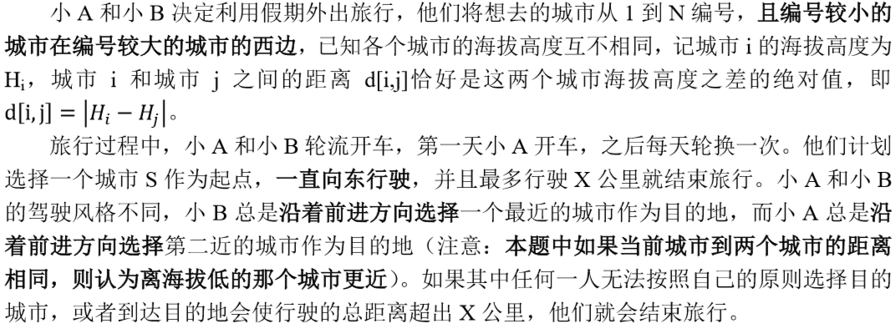
NOIP2012 开车旅行

Slide 51
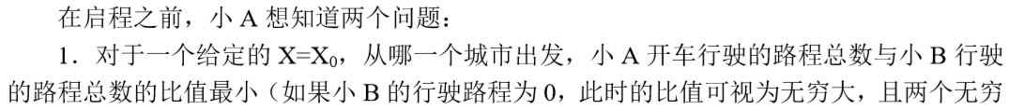
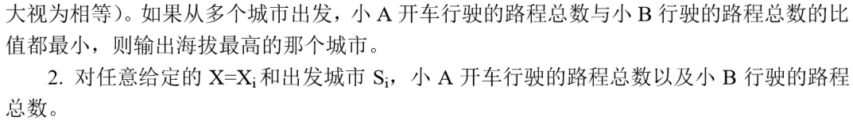
NOIP2012 开车旅行

Slide 52
NOIP2012 开车旅行
先预处理小A和小B从每个城市出发，沿前进方向行驶到的下一个城市。
STL-set（平衡树）？O(NlogN)
如何在DP中高效记录起点、行驶天数(or距离)、驾驶人等要素？
dest[s][i][p=AorB] 从s出发 行驶2^i天 p先开 最终到达的城市
distA[s][i][p=AorB] 从s出发 行驶2^i天 p先开 A行驶的路程总长度
distB[s][i][p=AorB] 从s出发 行驶2^i天 p先开 B行驶的路程总长度
以天数为阶段，转移？O(NlogN)
考虑问题calc(S,X)表示“从城市S出发最多行驶X公里”AB行驶的路程情况
递减枚举行驶天数的次幂指数，填充X，O(logN)
原问题1，枚举起点Si，取最小比值的calc(Si,X0)，O(NlogN)
原问题2，多次询问calc(Si,Xi)，O(MlogN)

Slide 53
POJ 1821
N块木板从左到右排成一行，有M个工匠对这些木板进行粉刷，每块木板至多被粉刷一次。第i个工匠要么不粉刷，要么粉刷包含木板Si的长度不超过Li的连续的一段木板，每粉刷一块可以得到Pi的报酬。求如何安排使工匠们获得的总报酬最多。

Slide 54
POJ 1821
F[i,j]：前i个工匠刷前j面墙（可以有空着不刷的）获得的最多报酬 = Max{F[i-1,j], F[i,j-1], Max(F[i-1,k]+p[i]*(j-k))}
维护“入队时间递增，F[i-1,k]-p[i]*k的值递减”的单调队列

Slide 55
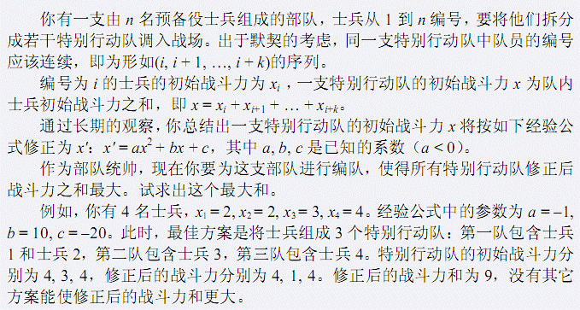
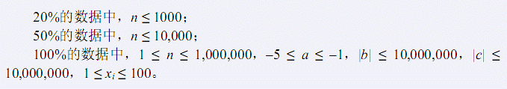
BZOJ 1911

Slide 56
BZOJ 1911
s[i]表示前缀和，f[i]表示前i个人战斗力最大值。
f[i]=max{f[k]+a*(s[i]-s[k])*(s[i]-s[k])+b*(s[i]-s[k])+c}
考虑如果j>k且决策j比决策k优，整理成关于斜率的式子
用单调队列维护凸包

Slide 57
BZOJ 1096
https://www.lydsy.com/JudgeOnline/problem.php?id=1096

Slide 58
BZOJ 1096
需要维护两个前缀和，dp方程比较简单
f[i]=max{f[j]+x[i]*(s1[i]-s1[j])+s2[j]}
斜率优化的原理类似上题

Slide 59
BZOJ 3675
小H最近迷上了一个分隔序列的游戏。在这个游戏里，小H需要将一个长度为n的非负整数序列分割成k+1个非空的子序列。为了得到k+1个子序列，小H需要重复k次以下的步骤：
1.小H首先选择一个长度超过1的序列（一开始小H只有一个长度为n的序列——也就是一开始得到的整个序列）；
2.选择一个位置，并通过这个位置将这个序列分割成连续的两个非空的新序列。
每次进行上述步骤之后，小H将会得到一定的分数。这个分数为两个新序列中元素和的乘积。小H希望选择一种最佳的分割方式，使得k轮之后，小H的总得分最大。
2≤n≤100000,1≤k≤min(n -1，200)

Slide 60
BZOJ 3675
得分与切割顺序无关，为每两段的乘积和
s[i]表示前缀和，f[t][i]表示前i段切t次最高分（需要费用提前计算）
f[t][i]=max{f[t-1][j]+(s[i]-s[j])*(s[n]-s[i]+s[j])}

Slide 61
T
H
A
N
K

